Slide 1
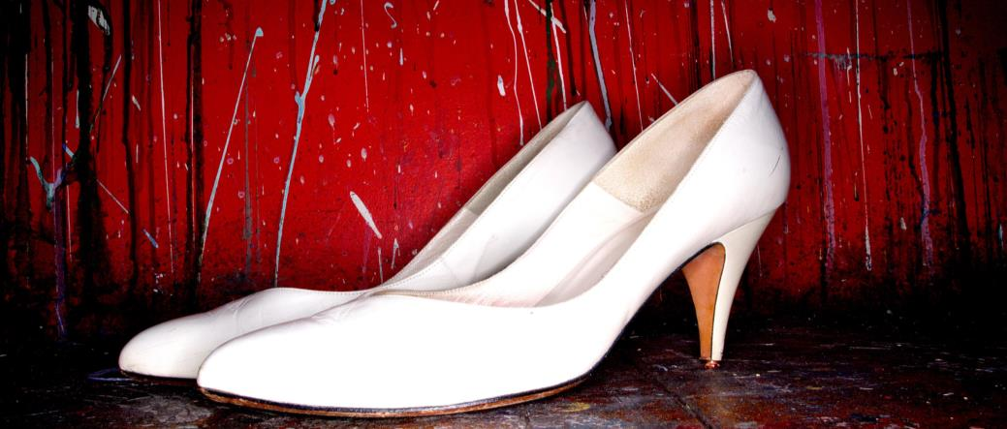
Sociologický průzkum vnímání korupce
z hlediska genderu
Neúplatné ženy? Genderová dimenze korupce
unsplash.com
Projekt podpořila Nadace Open Society Fund Praha z programu Dejme (že)nám šanci, který je financován z Norských fondů.

Slide 2
Obsah
3
5
9
23
Parametry projektu | Hlavní zjištění | Vnímání korupce v ČR | Percepce genderu v korupci
30
38
51
60
Zkušenost s korupcí | Kazuistiky | Whistleblowing | Realizátor

Slide 3
Parametry projektu
Zadání projektu
Předmětem výzkumného projektu bylo vnímání korupce z celkového a genderově specifického pohledu. Součástí výzkumu bylo i zmapování rozhodování v hypotetických korupčních situací, rovněž s přihlédnutím k genderovým specifikám. Výzkum je součástí projektu „Genderové aspekty korupce“, jehož řešitelem je společnost Transparency International.
Metoda projektu a detaily terénního šetření
Metodika: Kvantitativní výzkum - internetové (CAWI) dotazování
Cílová skupina: reprezentativní internetová populace ČR (15 až 59 let)
Kvótní výběr podle pohlaví, věku, vzdělání a regionu
Počet rozhovorů: n= 810
Termín sběru dat: 13.7. – 17.7. 2015
Metodika: Kvalitativní výzkum – online FGD a face-to face FGD
Cílová skupina: populace (online FGD) a zástupci státní správy (FGD)
Počet účastníků: populace n=9 (5 mužů a 4 ženy) zástupci státní správy n=8 (3 muži a 5 žen)
Termíny diskusí: 7.10. a 8.10. 2015
Pozn.: Červené rámečky znamenají signifikantní rozdíl zjištěný mezi zkoumanými skupinami a celým vzorkem. Citace účastníků diskuse jsou vyznačeny italikou a jsou v uvozovkách.
Zdroj obrázků použitých v prezentaci: https://unsplash.com a http://deathtothestockphoto.com

Slide 4
Parametry projektu

Slide 5
Hlavní zjištění
Malou korupci vidí jako problém celkem 2/3 populace, přitom pro 35 % je to problém velmi závažný. Ženy jsou v tomto ohledu mírně skeptičtější než muži, malá korupce je vážný problém pro 69 % žen a 62 % mužů. Zároveň ji většina pociťuje jako vcelku běžný a rozšířený jev (70 %). Velká korupce je vnímaná jako závažnější a celkově rozšířenější fenomén než malá, administrativní, korupce: pro 73 % obyvatel se jedná o velmi vážný problém a 80 % ji pokládá za rozšířenou.
Celkově převládá mínění, že korupce je poměrně genderově vyvážený fenomén a tedy není primárně vnímána jako genderově vyhraněný jev. Pokud přeci ano, pak je spíše doménou mužů než žen. Ženám je intenzivnější působení v korupci přisuzováno jen výjimečně. Ať už se jedná o malou nebo velkou korupci, převažuje mezi lidmi názor, že korupce je záležitostí stejnou měrou mužů i žen. V případě malé korupce zastává tento názor polovina, v případě velké korupce 45 % dotázaných. Nicméně u velké korupce je přesvědčení, že se jedná o spíše mužskou doménu než o ženskou, silnější než u malé korupce (40 % vs. 30 %). Ženy mají větší tendenci, zejména v případě velké korupce, přisuzovat tuto sféru mužům.
Na určitou tendenci ve vnímání korupce jako sféru spíše mužskou poukazuje rovněž zjištění, že většina obyvatel (75 %) se kloní k názoru, že muži mají obvykle větší zkušenosti s nabízením a přijímáním úplatků než ženy. Kdyby bylo více žen na vysokých pozicích, ať už v soukromé nebo ve státní správě, míra korupce by se podle většiny lidí nezměnila (69 %). Víc než čtvrtina lidí se však domnívá (28 %), že by korupce klesla a jen 4 % míní, že by stoupla. Míra veřejné tolerance korupčního jednání je ještě méně genderově vyhraněná. 3/4 populace míní, že míra veřejné tolerance nesouvisí s genderovou příslušností účastníků korupce.

Slide 6
Hlavní zjištění
Výsledky skupinových diskusí poukazují na to, že i dobrá systémová protikorupční opatření je nakonec možné obejít. Což je zdůvodňováno tím, že ochota ke korupčnímu jednání do značné míry závisí na charakteru člověka. Gender v tomto případě není vůbec nebo zdaleka tolik rozhodující. Jinou zmiňovanou příčinou korupčního jednání je zkušenost s ní, ať už osobní nebo zprostředkovaná, která posiluje pocit beztrestnosti a rozptyluje obavy z dalšího korupčního jednání. Z toho pohledu se vnímání korupce a zkušenosti s ní navzájem posilují, což může byt jedním z důvodů, proč se s korupcí tak těžko bojuje.
Jak ukazují výsledky dotazníkového šetření, situaci, kdy je nutno nabídnout úplatek, se v životě pravděpodobně nevyhneme (82 %). Tento názor sdílejí rovnou měrou ženy i muži. Osobní zkušenost s korupčním jednáním deklaruje 18 % obyvatel. Častěji osobní zkušenost přiznávají muži (22 %) než ženy (14 %). Zážitek úplatkářství se stává běžnější s vyšším věkem, s vyšším vzděláním a s větší velikostí místa bydliště. Typ korupce, s jakým mají lidé osobní nebo zprostředkovanou zkušenost, se liší podle pohlaví. Celkově nejčastější praxe korupčního jednání je v oblasti zdravotnictví (častěji uvádějí ženy), následuje stavebnictví a udělování povolení či registrací, se kterými jsou více konfrontováni muži.
Více než polovina lidí by věděla na koho se obrátit v případě potřeby zajištění příznivého výsledku pro sebe a své blízké. Potenciální důležitost vlastního postavení pro vyřízení žádosti v něčí prospěch přiznává rovněž zhruba polovina dotázaných (48 %). Významnější postavení v obou ohledech připouští cca 15 % obyvatel. Genderová příslušnost přitom není rozhodující. Existence a využívání takových kontaktů jsou rovněž jedním z ukazatelů míry korupce ve společnosti. Intenzivnější využívání kontaktů zvyšuje pravděpodobnost, že člověk zažije úplatkařství nebo žádost o úplatek.

Slide 7
Hlavní zjištění
Kazuistiky
Kanalizační přípojka: Více než 1/3 obyvatel (37 %) by byla v tomto případě svolná ke korupčnímu jednání, přitom jednoznačně častěji muži než ženy. Polovina lidí by k takovému jednání nesvolila a 14 % neví, jak by se v této situaci zachovalo. Hlavním důvodem k předání úplatku by v tomto hypotetickém případě byla potřeba zajištění kanalizační přípojky, bez snahy o hledání jiného řešení. Dalším podstatným důvodem by bylo přesvědčení, že předání úplatku by ve výsledku bylo finančně, časově i organizačně méně náročné než legální postup. Naopak hlavním důvodem k odmítnutí předání úplatku by byly osobní zásady a přesvědčení o nemorálnosti této cesty. Tito lidé by hledali jinou legální cestu (vysvětlení a případně odvolání) nebo by zvolili zcela jiné řešení (stěhování, vlastní čističku apod.).
Sponzorský dar MŠ: Více než 1/4 obyvatel (28 %) by byla ochotná v tomto hypotetickém případě ke korupčnímu jednání, častěji muži a také vysokoškolsky vzdělaní lidé. 64 % by k takovém jednání nesvolilo a 10 % neví, jak by se v této situaci zachovalo. Důvodem k poskytnutí sponzorského daru MŠ by byla především nutnost umístit dítě do MŠ (kvůli zaměstnání). Případně, že s jedná o investici do vzdělání. A také to, že celý dar by byl ve výsledku levnější než zajištění jiného hlídání. Rovněž se vyskytoval názor, že se v tomto případě vlastně nejedná o úplatek (jen někdy s dodatkem zveřejnění sponzorského daru), protože finance budou využity ve prospěch školky. K odmítnutí předání sponzorského daru MŠ vedl kromě morálních důvodů i argument dosažitelnosti jiných možností, jak zajistit péči o dítě. Nicméně v obou kazuistikách byla jedním z uváděných důvodů pro odmítnutí předání úplatku jeho výše (tj. 10 tis. Kč). Pokud by se jednalo o nižší částku (cca 2 až 3 tis. Kč) je velmi pravděpodobné, že ochota k úplatkářství by se ještě zvýšila.

Slide 8
Hlavní zjištění
Whistleblowing
Čtvrtina lidí má zkušenost s nekalým jednáním na pracovišti. Častěji takovou zkušenost deklarují muži než ženy a rovněž lidé s vysokoškolským vzděláním. Z těch, kteří měli zkušenost s nekalým jednáním na pracovišti, tuto skutečnost oznámila 1/5 a z nich byla v polovině případů zjednána náprava. Hlavním důvodem, proč lidé nekalé jednání na pracovišti neoznámili, byl strach ze ztráty zaměstnání a/nebo obecně strach z problémů, které by jim z oznámení mohly vzniknout. Neochota nekalé jednání oznamovat povstávala také z toho, že měli k dispozici málo důkazů a obtížně by toto jednání prokazovali.
Pokud by se v hypoteticky představené situaci měli lidé rozhodnout, zda nekalé jednání oznámí či nikoli, pak se spíše přiklánějí k tomu takové jednání neoznamovat (59 %). A to na jedné straně proto, že by měli obavy z toho, že nemají důkazy a že by se to celé mohlo obrátit proti nim. Na straně druhé proto, že by nevěřili ve spravedlivé vyřešení situace z hlediska trestně právního.
Přesto (nebo právě proto), že by lidé nekalé jednání spíše neohlásili, převládá názor, že by se odhalování tohoto jednání mělo co nejvíce veřejně podporovat (69 %). Odhalování nekalého jednání je rovněž v rámci dotazníkového šetření přisuzován pozitivní význam ve smyslu „hrdinství“ nikoli „udavačství/donašečství“. Výsledky skupinových diskusí však toto zjištění relativizují, jelikož poukazují na to, že obavy z vyloučení v pracovním kolektivu a z negativního vnímání oznamovatele jeho kolegy a spoluobčany nejsou neopodstatněné.

Slide 9
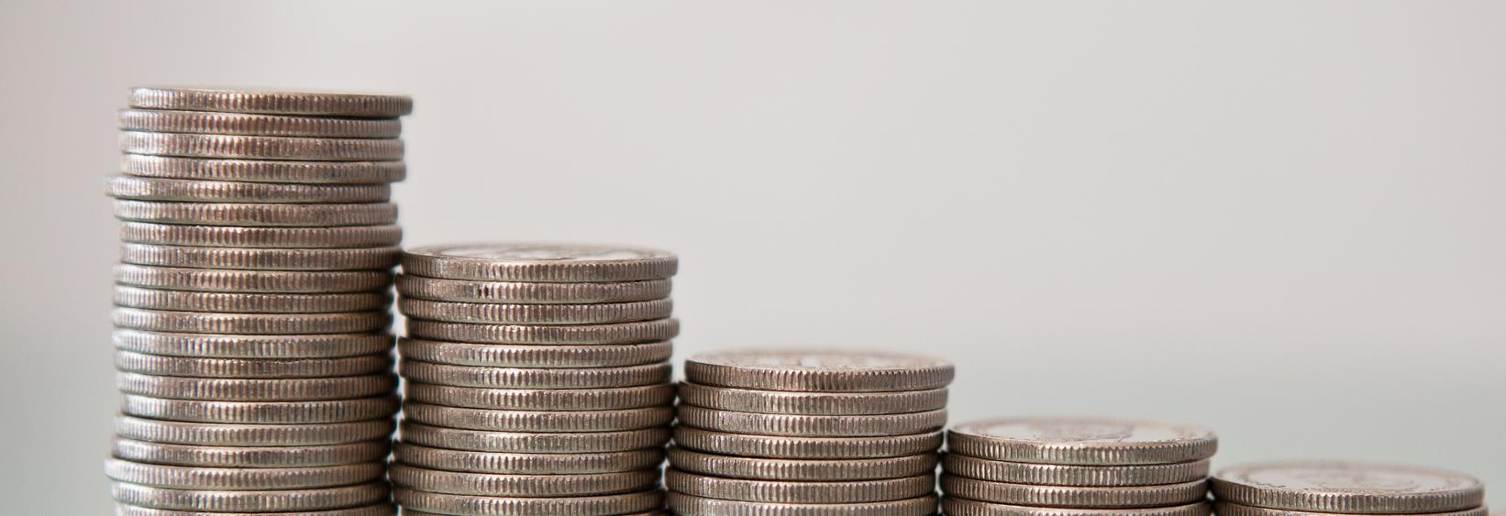
Vnímání korupce v ČR

Slide 10
Malá, administrativní korupce je problém – míní téměř 2/3 obyvatel ČR
Malou korupcí rozumíme například úplatky při stavebním povolení, úplatky lékařům, policistům, pedagogům, trenérům atp.
Průměr = 4,0

Slide 11
Administrativní korupce je vnímána jako celkem běžný jev, 70 % populace ji považuje za rozšířený fenomén
Malou korupcí rozumíme například úplatky při stavebním povolení, úplatky lékařům, policistům, pedagogům, trenérům atp.
Průměr = 4,0

Slide 12
Malou korupci vidí jako problém spíše ženy než muži, obyvatelé starší 45 let, vysokoškoláci a obyvatelé větších měst (20 až 100 tis. obyv.)

Slide 13
O rozšíření malé korupce jsou nejvíce přesvědčeni lidé ve věku 45 až 59 let

Slide 14
Malou korupci jako velký a rozšířený problém v ČR vnímá téměř polovina populace
Vnímání rozšíření a problému malé (administrativní) korupce
Jak velký problém je malá korupce
Rozšíření malé korupce

Slide 15
Nejčastější motivy malé korupce: rychlejší vyřízení služby/žádosti, ovlivňování výběrového řízení, vyhýbání se odpovědnosti a ovlivňování výsledků
častěji ženy

Slide 16
Za nejčastější formu úplatku v tzv. malé korupci považují lidé finanční dary do 10 tisíc Kč. Ženy častěji než muži zmiňují „malou pozornost“
častěji ženy

Slide 17
Velká korupce je velmi závažný problém, míní téměř 3/4 obyvatel ČR
Velkou korupcí rozumíme například propojení soukromého businessu, politiky a státní správy, zneužívání evropských dotací, zpronevěru veřejných zdrojů, ovlivňování justice atp.
Průměr = 4,6

Slide 18
Velká korupce je také vnímána jako velmi běžný jev. 80 % obyvatel se domnívá, že jde o rozšířený fenomén
Velkou korupcí rozumíme například propojení soukromého businessu, politiky a státní správy, zneužívání evropských dotací, zpronevěru veřejných zdrojů, ovlivňování justice atp.
Průměr = 4,4

Slide 19
Velká korupce je problém pro ženy stejně jako pro muže, větší problém představuje pro obyvatele starší 45 let, vysokoškoláky a obyvatele z měst nad 5 tis. obyv.

Slide 20
O značném rozšíření velké korupce jsou nejvíce přesvědčeni lidé ve věku 45 až 59 let, a lidé s vysokoškolským vzděláním

Slide 21
Velkou korupci jako velký a rozšířený problém v ČR vnímá naprostá většina populace (79 %)
Vnímání rozšíření a problému malé (administrativní) korupce
Jak velký problém je velká korupce
Rozšíření velké korupce

Slide 22
Pro omezování korupce je třeba vysokých sankcí a funkčních systémových opatření. Avšak i dobrá systémová opatření je možné obejít, což závisí na charakteru každého jednotlivce.
První asociace s pojmem korupce se v cílové skupině „veřejnost“ týkaly jak mediálně známých témat, tak osobní zkušenosti (politika, zpronevěření veřejných prostředků, sport, ale také „ze zkušenosti se jedná o muže“). Korupce je vnímána jako značně rozšířený fenomén tzv. „až do morku kosti“ a to zejména v oblasti politiky a udělování veřejných zakázek. Cílová skupina „státní správa“ si s korupcí asociovala spíše její společenskou nebezpečnost a utajení (absence transparentnosti, skrytost a osobní zájem, nekalé praktiky, bezmocnost slušných, průšvih a veřejné zakázky). Rozšířenost korupce směřovala tato skupina do oblastí, kde je nižší stupeň systémové kontroly, například na úroveň regionální samosprávy, nebo do oblasti veřejných zakázek, kde se střetávají veřejné a soukromé zájmy. Byl zmíněn i problém a nebezpečí tzv. systémové korupce, v jejímž rámci se vytváří provázané sítě a hierarchie.
Na to, jak se korupci bránit a případně dosáhnout jejího snížení, neměli účastníci diskusí shodný názor. V cílové skupině „veřejnost“ převažoval důraz na vysoké tresty a kontrolu (pomocí médií a zveřejňování např. uzavřených smluv). Na druhou stranu se vyskytly i názory, že „moc ovlivnit to nepůjde“ a že se jedná „o chybu lidského faktoru“, kterou nelze nijak redukovat, tj. „dokud bude člověk chamtivý, tak korupce pokvete“. V cílové skupině „státní správa“ převládal názor, že jen sankce nestačí. Aby snižování korupce bylo účinné, je třeba komplexní přístup. Především by se mělo jednat o systémová opatření a nastavení kontrolních mechanismů („nemít možnost rozhodovat o věcech, které se mě osobně týkají“), důležitá je transparentnost systému, jasně vymezená zodpovědnost („kdo je za jaký krok zodpovědný“) a její vymáhání, ale i podpoření osobní zodpovědnosti (etický kodex, „manažeři musí jít příkladem“) a vzdělávání k tomu, aby se ctila a dodržovala pravidla. Sankce nelze opomenout, ale musí být transparentní a účinné („…když někdo vezme 20 miliónů a sedne si jen na rok a půl, tak to půjde udělat půlka lidí z ČR.“). Rovněž medializace sankcí může odradit ostatní od korupce. Avšak i v cílové skupině „státní správa“ byl zmiňován vliv osobnosti daného člověka na ochotu k úplatkářství („stejně sebelepší nastavení nic nezmůže, nakonec je to o lidech, o těch jednotlivcích“).

Slide 23
Percepce genderu v korupci
unsplash.com

Slide 24
Působení mužů a žen v korupci je podle poloviny lidí vyrovnané. Pro cca 30 % dotázaných je malá korupce spíše věc mužů. Velká korupce je spíše mužská záležitost dokonce pro 40 % respondentů.
Na základě vaší zkušenosti s korupcí, ať už osobní nebo zprostředkované,
řekl/a byste,
že malá korupce je v ČR záležitostí spíše:
že velká korupce je v ČR záležitostí spíše:

Slide 25
Ženy se přiklánějí k tomu, že velká korupce je doménou mužů, muži naopak k tomu, že s genderem nesouvisí. Převaha podílu žen v malé/velké korupci je vnímána jako zcela marginální.
Na základě vaší zkušenosti s korupcí, ať už osobní nebo zprostředkované, řekl/a byste,
že malá korupce je v ČR záležitostí spíše:
že velká korupce je v ČR záležitostí spíše:

Slide 26
Podle většiny dotázaných korupci tolerujeme stejně u obou pohlaví. Pokud dochází k toleranci podle genderu, pak je mírně větší tolerance korupčního jednání žen

Slide 27
Více žen na vyšších pozicích by současnou (vysokou) míru korupce nezměnilo, a pokud ano, tak by to přispělo k jejímu poklesu. Tento názor zastává více než 1/3 žen.

Slide 28
Jednoznačně převládá názor, že muži mají více zkušeností s korupcí než ženy, u žen je toto přesvědčení silnější než u mužů

Slide 29
Z hlediska korupčního jednání není zdaleka tak rozhodující pohlaví jako pozice (a s ní spojený vliv a moc) a individuální dispozice
Výsledky skupinových diskusí v zásadě potvrzují předcházející zjištění. Česká veřejnost se vesměs přiklání k názoru, že zkušenost s korupcí nemá vazbu na gender a pokud ano, pak jsou to právě muži, kteří mají v této oblasti větší praxi. Tento postoj přitom vychází jak z osobních zkušeností diskutujících, tak především ze dvou obecně přijímaných argumentů. A sice, že na pozicích, kde je vyšší míra rizika korupce, působí častěji muži než ženy a že mediální obraz korupce je utvářen zejména kauzami, ve kterých figurují muži. Slovy jednoho účastníka z řad veřejnosti: „Muži jsou i z historického hlediska kingové, jsou ve vedoucích pozicích“. Zvláště diskutující ze „státní správy“ však poukazovali na to, že ženy rovněž působí v oblastech, kde může ke korupci docházet (a dle vlastních zkušeností účastníků také dochází). Jako typický příklad uváděli školství. Medializace těchto případů je však mnohem menší.
Obě cílové skupiny obecně odmítají genderové aspekty korupce a povětšinou nesouhlasí s tvrzením, že pokud by bylo více žen v politice, míra korupce by se snížila. Podle účastníků diskuse z oblasti „státní správy“ tento předpoklad vychází z (mylného) genderově stereotypního vnímání žen. Tj. že ženy jsou více orientované na rodinu, a proto opatrnější, mají menší dispozice ke kriminálním činům a jsou více vztahově založené a otevírají jiná témata než muži atp. „Je to určitá zkratka, není to o pohlaví. Například muž korupčník přinese domů 2 miliony, a jeho žena/partnerka o tom neví?… No a nakonec převede peníze na její účet.“ Více než s pohlavím je korupční jednání podle nich svázáno s pozicí (s vlivem) a s dispozicemi konkrétního jednotlivce.
Pouze ojediněle se vyskytly názory, které naznačovaly existenci určitých genderových odlišností v korupčním jednání. „Méně zkorumpovatelná by byla žena“, případně, že „Dávání úplatků je prostě jednodušší pro muže“ nebo také „Fakticky těch korupčních kauz je více u mužů. Je ale otázka, jestli je to těmi pozicemi. Možná je to tak, že ženy jsou opatrnější, mají tu rodinu, mají strach z postihu… Systémová korupce je hodně sofistikovaný proces, a je otázka, jestli ženy jsou tak schopné jako muži v tomto jednání.“

Slide 30
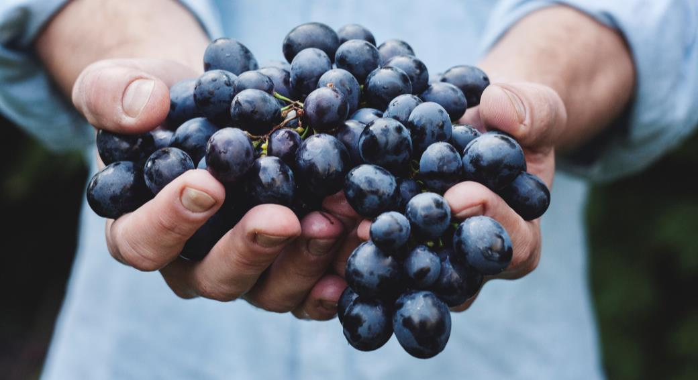
Zkušenost s korupcí

Slide 31
Setkání s korupční situací se pravděpodobně v životě nevyhneme. 82 % populace se přiklání k názoru, že alespoň jednou za život se s takovou situací potkáme, a to bez ohledu na genderovou příslušnost

Slide 32
Více než polovina lidí by věděla, na koho se má obrátit v případě potřeby zajištění příznivého výsledku, genderová příslušnost není rozhodující

Slide 33
Potenciální důležitost vlastního postavení pro vyřízení žádosti v něčí prospěch přiznává rovněž zhruba polovina dotázaných (48 %). Významnější postavení v tomto ohledu připouští 15 % obyvatel.

Slide 34
Osobní zkušenost s korupčním jednáním připouští 18 % obyvatel, přitom častěji mají osobní zkušenost muži (22 %) než ženy (14 %). Zkušenost se zvyšuje s věkem, se vzděláním a s velikostí obce.

Slide 35
Nejčastěji se s korupcí, ať už osobně nebo zprostředkovaně, setkáváme v oblasti zdravotnictví (více ženy), následuje stavebnictví a udělování povolení či registrací (více muži)
častěji ženy
častěji muži
Mladší (15-29) častěji policie, VŠ častěji udělování povolení a registrací, starší generace (45-59) zdravotnictví

Slide 36
Malé dary a květiny jsou jako poděkování běžné a nejedná se o korupci
Podle cílové skupiny veřejnost se korupce nejčastěji objevuje na úřadech, ve zdravotnictví, školství a sportu. Většina účastníků se shodla (až na 1 muže a 1 ženu), že dary a drobné protislužby v hodnotě cca 1000 Kč nejsou vnímány jako korupce. Primárně zmiňovaný důvod, proč se takové „dary“ dávají, je poděkování, ale může se jednat i o ovlivňování („Dávám běžně dárky jako poděkování, chovají se pak ty osoby jinak”). Stejná suma, ale v podobě peněz „v obálce“, už je jednoznačně vnímána jako „nepřijatelná korupce“ (vyjma jednoho účastníka, který nerozlišoval finanční a věcné dary). Když účastníci srovnávají květinu a finanční dar ve stejné hodnotě, symbolizuje podle nich květina poděkování, zatímco obálka s penězi znamená úplatek, tj. očekávání nějaké akce, protislužby. Pokud se jedná o dar ex-post, pak jej lze jednoznačně považovat za poděkování („když už nic nechci“). Osobní zkušenost s korupcí deklarovali dva účastníci.
Obecně převládá názor, rovným dílem mezi muži i ženami, že úplatky jsou častěji nabízeny než vyžadovány („ty nabídky jsou podle mě častější zvenku“). Zároveň pro účastníky diskuse z řad veřejnosti je velmi nepříjemná představa, že by si o úplatek měli sami říci, po někom ho vyžadovat („Bylo by to šokující“, „za sebe bych se styděl”, „dát úplatek je jednodušší, než si o to říct”). Celkově jednodušeji se účastnici vcítí do situace nabízení úplatku. Nicméně úplně nevylučují možnost, že by úplatek přijali, pokud by jim ho někdo nabídl, nebo že by si na korupční jednání zvykli. Motivace člověka, který si říká o úplatek, spočívá podle nich v touze po penězích, v pocitu beztrestnosti, v nemorálním charakteru jedince (zmiňují hlavně ženy) či v zavedených normách („Přijde jim to normální v jejich prostředí“, „nemorální lidi, někdo to prostě tak nebere“). Diskutující z řad veřejnosti také popisovali důvody, proč lidé nepodlehnou korupci. Na jedné straně zmiňují charakter člověka s morálními zásadami (spíše zmiňují ženy), na straně druhé strach z trestu (spíše zmiňují muži). Objevuje se mírná tendence, že v případě prozrazení korupce je pro ženy pocitově spíše horší šrám na morálce, naopak muži mají větší obavy z trestu.

Slide 37
I když lze květinu považovat spíše než za korupci za společenskou slušnost, není na určitých pozicích vhodné přijímat jakékoli dary.
Názor účastníků diskuse z řad státní správy na korupční situace se příliš neliší od názoru zástupců veřejnosti. Shodují se v tom, že malý dar či květina (láhev vína) jsou vnímány jako slušnost, jako poděkování (zdravotnictví, školství) nikoli jako korupce. „Když je to malá pozornost a je to ex post, tak je to slušnost, je to tolerované.“ „Je to v české společnosti standard.“ Hodnota daru může být různě velká, může přesahovat i 5000 Kč. Záleží na finanční situaci a společenském postavení toho, kdo dar dává („Je to podle platu, každý si může dovolit něco jiného.“). Na druhou stranu je ve služebním zákoně velikost povoleného daru omezena na 300 Kč. Rovněž bývá vnitřními regulemi vymezeno, že o každém nabídnutém daru musí být informován vedoucí/nadřízený.
Na rozdíl od cílové skupiny veřejnost zmiňují zástupci státní správy také podmínku, že takový dar či pozornost nesmí nikdy jednání úředníka ovlivnit. Proto je třeba obezřetně posuzovat vnímání úmyslu daru a úmyslu přijímání daru. Z toho důvodu se někteří z nich přiklánějí k názoru, že na určitých pozicích není vhodné přijímat jakékoli dary (soudci apod.). „Když už se vloudí pochybnost, že už tam je něco jako náznak úmyslu .. Že to může něco ovlivnit ve prospěch dárce, pokud je tam nebezpečí, že se s ním mohu setkat znovu, pak bych to neměla přijmout.“ „Pokud je to společenská slušnost, pak to asi úplně nelze zatratit. Otázka je, jestli se na některých pozicích do takového hazardu vůbec pouštět. Někde to není vhodné vůbec.“
Objevil se také možný náznak začínajícího trendu, že malá pozornost jako poděkování může být ze strany obdarovávaného vnímána velmi negativně a nemusí ji přijmout. „Nemyslím, že by to byl úzus, možná u těch starších generací ano. Ale já bych si nikdy na své pozici nenechala dát bonboniéru nebo lahev. Mně by to bylo osobně velmi nepříjemné. Nepotřebuji, aby se mi někdo odměňoval, že jsem se k němu chovala slušně. Pokud bych měla nabízet dar jako poděkování, tak bych se dokonce bála, že druhou stranu urazím.“

Slide 38
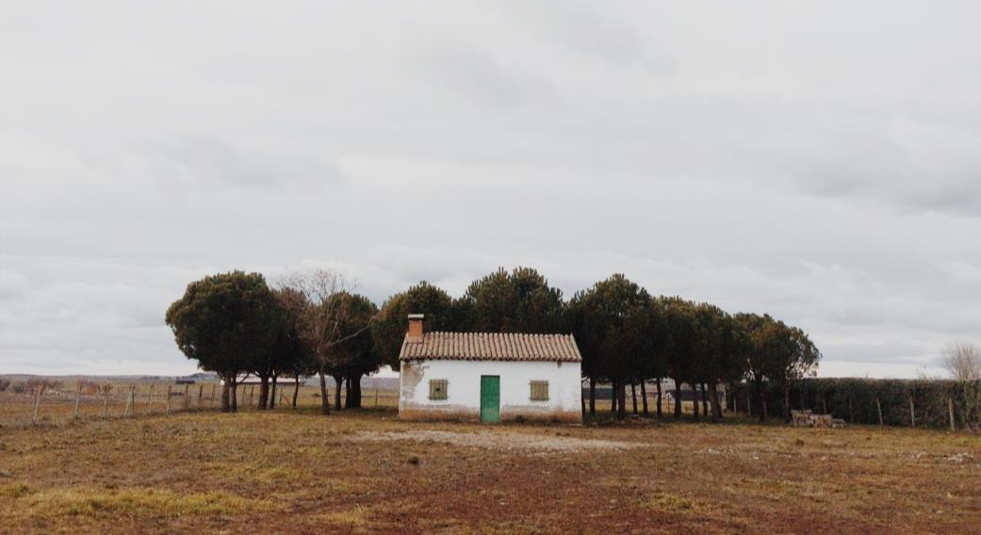
Kazuistiky
Kanalizační přípojka
Představte si, že byste se ocitl/a v následující situaci. Vzhledem ke svému dlouhodobému pobytu v zahraničí jste nezaznamenal/a, že v obci, ve které vlastníte rodinný dům, se buduje nová kanalizace. Termín pro vydání územního souhlasu s vybudováním kanalizační přípojky, kterou si každý vlastník nemovitosti hradí z vlastních zdrojů, již vypršel. Nyní hrozí, že na obecní kanalizaci nebudete připojeni. Dáte-li odpovědné osobě na stavebním úřadu 10 000,- Kč, bude Vám vydán územní souhlas s dřívějším datem, než je opravdový den vystavení. Byl/a byste k tomuto jednání svolný/á?
Mateřská školka
A teď si představte, že byste se ocitl/a v jiné takové situaci. Potřebujete své dítě skutečně akutně umístit do mateřské školky. V minulém roce jste se o místo v MŠ neucházeli a zároveň se nejedná o poslední rok před zahájením povinné školní docházky. Šance na přijetí do MŠ proto nejsou příliš vysoké. Vedení školky Vám naznačilo, že poskytnutím sponzorského daru MŠ v hodnotě 10 000,- Kč, získáte 100% jistotu, že Vaše dítě bude přijato. Byl/a byste k tomuto jednání svolný/á?

Slide 39
Více než 1/3 obyvatel (37 %) by byla ochotná ke korupčnímu jednání (jednoznačně častěji muži než ženy), polovina by k takovému jednání nesvolila a 14 % neví, jak by se zachovalo.

Slide 40
Hlavním důvodem k předání úplatku je potřeba zajištění kanalizační přípojky bez snahy o hledání jiného řešení. Dalším důvodem je nižší finanční, časová i organizační investice než v případě legálního postupu
Důvody k předání úplatku – kanalizační přípojka
Potřeba přípojky, jinak než úplatkem situaci nelze řešit: 47 %
Díky úplatku je časová, finanční i organizační investice menší: 42 %
Úzus, zavedené jednání: 7 %

Slide 41
Vybrané důvody, proč přistoupit na předání úplatku v případě kanalizační přípojky
I když s takovýmto jednáním nesouhlasím a necítila bych se při něm úplně dobře, riziko, že bych nebyla připojená na kanalizaci, by mě k tomu donutilo. Nehledě na to, že člověk ztrácí zábrany, když ví, jaká korupce se děje na "vyšších" postech.
Bohužel jsem propásl termín a po termínu v naší republice se vždy platí! Nebudeš-li platit, nebudeš mít kanalizaci. Je to zrůdnost, ale je to tak! Je to hrůznost v celém tom systému a zaběhlých kolejích!!!
Mohu si vybrat, buď budu čestná a bez přípojky, nebo dám úplatek. Asi bych si nejdříve zjistila, kolik by stála přípojka legální cestou a jak dlouho by trvalo vyřízení.
Poměr náklady/výnosy z dané akce.
Kdybych nebyla připojená na kanalizaci, byly by to pro mě zbytečné problémy a vyřešit problémy za 10 000 není tak hrozné. I když si myslím, že by mě měli kontaktovat i v zahraničí.

Slide 42
Hlavním důvodem k odmítnutí předání úplatku jsou osobní zásady a přesvědčení či nemorálnost této cesty. Tito lidé by hledali jinou legální cestu nebo by zvolili jiné řešení.
Důvody k odmítnutí předání úplatku – kanalizační přípojka
Jsem proti korupci: 53 %
Hledal bych legální cestu než úplatek: 27 %
Je to hodně peněz: 11 %
Obavy z trestu: 8 %

Slide 43
Vybrané důvody, proč nepřistoupit na předání úplatku v případě kanalizační přípojky
Nedávám ani nepřijímám úplatky. Proč někomu dávat úplatek, když má dělat svoji práci řádně a odpovědně?
Neuznávám úplatky či jiné podlézání na úřadech, asi bych se obrátil na policii ČR, požádal o pomoc své přátele popř. využil právnické služby.
Myslím si, že se tato skutečnost dá řešit jinak, požádat o výjimku nebo dodatečné povolení, vždy je nějaká cesta, nikdy jsem nedávala úplatky a nikdy je dávat nebudu, neumím se tvářit při tom, že je vše v pohodě, když bych někomu dala peníze, navíc jsem nikdy neměla takový nadbytek, abych mohla úplatky dávat.
Člověk nikdy neví, kdy se to provalí a následky můžou být daleko horší!
Bylo by to proti morálním zásadám, které se v životě snažím dodržovat.

Slide 44
Více než 1/4 obyvatel (28 %) by byla ochotná ke korupčnímu jednání (častěji muži než ženy a také VŠ), 64 % by k takovém jednání nesvolilo a 10 % neví, jak by se zachovalo

Slide 45
Důvodem k poskytnutí sponzorského daru MŠ by byla především nutnost umístit dítě z důvodu zaměstnání. Rovněž se vyskytoval názor, že se v tomto případě vlastně nejedná o úplatek
Důvody k úplatku – mateřská školka
Potřebuji umístit dítě
do školky: 48 %
Sponzorský dar není úplatek: 27 %
Je to pro dítě to nejlepší: 15 %
Je to výhodné: 11 %

Slide 46
Vybrané důvody, proč přistoupit na sponzorský dar MŠ
Pokud by se jednalo o sponzorský dar pro instituci MŠ, a ne pro konkrétní osobu "do kapsy", neviděl bych v tomto takový problém.
Pokud se jedná o MŠ, kterou bych chtěl, aby mé dítě navštěvovalo, je příklad sponzoringu jistou volbou. Investujete i do vašeho dítěte. Znám ze svých zkušeností.
Jestliže je to pro mě velice důležité, např. z důvodu, že musím nastoupit do práce, tak bych to udělala - jinak bych ztratila práci a co potom.
Pokud se jedná o akutní případ, třeba, že jsem sehnala zaměstnání, tak je pro mě práce důležitější, než zůstat s dítětem bez peněz doma. Bohužel bez úplatku bych musela zůstat doma.
V rámci sponzorského daru věřím, že peníze školka využije pro zlepšení prostředí i pro mé dítě a částka nebude uplatněna do kapsy vedení.

Slide 47
V případě odmítnutí předání sponzorského daru MŠ lidé kromě morálních důvodů, uváděli, že by hledali jiné cesty, jak zajistit péči o dítě. Rovněž padl i důvod, že se jedná o hodně peněz
Důvody k odmítnutí předání úplatku – mateřská školka
Hledal bych jinou legální cestu: 44 %
Jsem proti tomuto korupčnímu jednání: 40 %
Je to hodně peněz: 13 %
Obavy z trestu: 2 %

Slide 48
Vybrané důvody, proč nepřistoupit na sponzorský dar MŠ
Za 10. tisíc jsem schopný dítě vozit celý rok do jiné školky.
Přesně tohle se mi stalo, ale nakonec jsem našel místo jinde, i když musím dojíždět 5 km
Myslím si, že školka má fungovat spravedlivě podle daných pravidel = posuzovat, zda mám práci, zda v MŠ mám i další dítě, zda dítě bude zařízení navštěvovat celodenně nebo jen na dopoledne. V tomto případě bych skutečnost zveřejnila a požadovala bych nové příjímací řízení.
Co kdyby se mně na to dítě někdy zeptalo?
Je to hnusné jednání takhle využívat nepříznivé situace rodičů

Slide 49
Kazuistiky – cílová skupina „veřejnost“ Malé nebo žádné obavy z trestu při zvažování korupčního jednání
Kazuistika – stavební úřad
V cílové skupině veřejnost by ženy spíše než muži jako první variantu volily vysvětlení situace, naopak muži mají tendenci k jasně vyhraněné odpovědi. Buď s úplatkem nesouhlasí, nebo souhlasí.
V případě kanalizační přípojky se proti úplatku důrazně postavili dva účastníci. Jiní účastníci předání úplatku úplně nevylučují, ale snažili by se situaci nejprve řešit jinak (domluvou na úřadě, odvoláním). A nakonec účastníci, kteří předání úplatku v podstatě nezpochybňují. Tato varianta jim přijde jako jednodušší řešení a celkově levnější. Zvláště pokud by částka nebyla 10 tis. Kč, ale cca 2 až 3 tis. („čím nižší cena, tím spíš bych do toho šel”). Možného trestu se diskutující z řad veřejnosti spontánně neobávají, ba naopak, slovy jednoho z účastníků, věří tomu, „že se o tom nikdo nedozví”. Dokonce se vyskytla obava, že příliš malá částka nemusí být „výhoda” („Malá částka je velké riziko pro obě strany. Za málo peněz je málo muziky.”)
Kazuistika – MŠ
Tento případ se zdá pro cílovou skupinu veřejnost „jednodušší“. Až na dvě výjimky není sponzorský dar vnímán jako typická korupce („Podle mě to neni korupce, doufala bych, že jako dar by se to použilo ve prospěch školky.”). Proto by, až na jednu výjimku, na sponzorský dar MŠ s menšími či většími výhradami všichni přistoupili („Pokud bych to nutně potřeboval, tak asi bez přemýšlení.”). V jednom případě by účastník za sponzorský dar požadoval záruku např. formou přihlášky pro dítě. Jiní by měli problém s výší daru („Je to vysoká částka, menší částku ano, tak 3 000 Kč.”) a zkoušeli by i vyjednávat („Osobně bych takto vysoký sponzorský dar nedal a snažil se to uhrát na nižší sumu.“). V případě, že by si nebyli jistí, zda sponzorský dar je určen MŠ nebo „někomu do kapsy“, tak by ochota předat sponzorský dar mírně klesla („V tomto podání bych si myslel že jde o korupci, rozhodně by za tento sponzorský dar měla být nějaká písemná záruka (že jde o dar).“). Zhruba polovina účastníků by na něco takového nechtěla přistoupit, polovina by naopak viděla umístění dítěte do MŠ jako prioritu a dar by poskytla („Pořád lepší zaplatit 10 tis. než řešit hlídání“, „Investice do vzdělání není nikdy dost“).

Slide 50
Kazuistiky – cílová skupina „státní správa“ Zásadní obavy z trestu při zvažování korupčního jednání
Kazuistika – stavební úřad
Účastníci z cílové skupiny státní správa by sami za sebe úplatek nedali. Všichni byly za jedno, že by v tomto hypotetickém případě postupovali legální cestou. Ať už by rovnou využili odvolání nebo by se snažili na úřadu nejprve vše vysvětlit. Díky jejich vzdělání, profesi a zkušenostem si na rozdíl od zástupců veřejnosti zároveň uvědomují trestně právní rizika korupčního jednání, tj. že se jedná o trestný čin. Je třeba zdůraznit, že tento typ obav přitom v cílové skupině veřejnost nebyl vůbec zmíněn.
Když měli odhadnout převažující postup obecné populace, tak mínili, že by byl často zvolen úplatek, a to jednak proto, že se tím celý postup získávání přípojky usnadní a zlevní a jednak proto, že to snad lidé ani nemusí vnímat jako korupci, ale jako nákup služby, zvláště pokud už mají s úplatky nějaké zkušenosti. „Ale myslím, že spousta lidí by šla a zvolila by tu nejjednodušší cestu, než aby něco dál obíhali, řešili další papíry.“ „Je to také o zkušenosti jednotlivých lidí, já bych do toho nešla, já vidím rizika všude. Ale pokud už to někdo někde vyzkoušel a prošlo mu to, pak by do toho asi šel znovu.“ „Dát někomu 10 tis. Kč! Vždyť za to můžete jít na půlroku sedět!“ “Vždycky se to dá udělat nějak podle pravidel, najít tu férovou cestu.“
Kazuistika – MŠ
Ani v případě MŠ by zástupci státní správy nebyli svolní k předání sponzorského daru. Jejich přesvědčení však nebylo tak silné jako v případě stavebního úřadu. Někteří z nich se zmiňovali, že takováto praxe je v MŠ běžná (ať už se jednalo o osobní nebo zprostředkovanou zkušenost). Mladší a bezdětní účastníci diskuse byli mnohem radikálnější v odmítnutí sponzorského daru MŠ než účastníci s dětmi. „Je to skrytý úplatek, je to pro můj zájem. To se opravdu děje a je to naprosto normální. To se prostě nevnímá jako úplatek. Je to běžná praxe. Velmi velké procento takto dítě dalo do školky, nebo se s tím setkali, zvlášť tady z Prahy.“ „Já bych to šla někam nahlásit, pokud by to nepomohlo, tak bych kontaktovala novináře. Mě by to děsně vytočilo.“ „Mě by to z principu urazilo, řekl bych si tam ne. Když tam fungují takhle, tak jak tam člověk může dát své dítě?“

Slide 51
Whistleblowing

Slide 52
Čtvrtina lidí má zkušenost s nekalým jednáním na pracovišti, častěji muži než ženy, rovněž vysokoškoláci, méně často lidé mezi 15 až 29 let
26 %

Slide 53
Z lidí, kteří měli zkušenost s nekalým jednáním na pracovišti, tuto skutečnost oznámila 1/5 (tj. 5 % z populace) a z nich byla v polovině případů zjednána náprava
Ocitl/a jste se někdy v situaci, kdy jste bez vlastního přičinění na svém pracovišti získal/a informace o nekalém, korupčním, jednání?
26 %
21 %
49 %

Slide 54
Hlavním důvodem, proč nekalé jednání lidé neoznámili, byl strach ze ztráty zaměstnání a/nebo problémů z oznámení plynoucích, rovněž nedisponovali důkazy o tomto jednání
Jaké byly hlavní důvody, proč jste to neoznámil/a?

Slide 55
Pokud by se lidé setkali s níže popsaným nekalým jednáním, pak by jej většinou neoznámili, protože by měli strach z problémů na pracovišti nebo by neměli důvěru k vyřešení situace (59 %)
častěji muži

Slide 56
Přestože by lidé nekalé jednání spíše neohlásili, převládá názor, že by se odhalování mělo co nejvíce veřejně podporovat (69 %)

Slide 57
Odhalování nekalého jednání je jednoznačně přisuzován pozitivní význam ve smyslu „hrdinství“ nikoli „udavačství/donašečství“

Slide 58
Whistleblowing
Diskutující z řad veřejnosti se doposud s termínem whistleblowing nesetkali. Termín oznamovatel byl povědomý pouze dvěma mužům, spojovali si ho s IT oblastí a s nelegálním využíváním SW. Až na jednu výjimku všichni účastníci deklarovali, že se s nekalým jednáním osobně ani z doslechu nesetkali.
Výsledky skupinové diskuse za veřejnost naznačují, že vnímání oznamovatelů nekalého jednání není zdaleka tak jednoznačné, jak ukazují výsledky kvantitativního šetření. Percepce oznamovatele se rovnoměrně rozdělila do tří kategorií: je to hrdina, neutrální postoj (ani donašeč ani hrdina) a je to donašeč. Úlohu oznamovatele, i po upřesnění, nedokázali účastníci diskuse z řad veřejnosti úplně jasně vymezit. „Podle toho, o co jde. Pokud oznámí úplatek, je to odvaha. Pokud donáší, co kde kdo řekl, tak je to obyčejný donašeč, který se chce zavděčit“ nebo „Moc záleží, o co jde …na úřadě hrdina. „Nějaké riziko tam pro toho oznamovatele vždy je.”
Když sami účastníci diskuse byli postaveni před hypotetickou situaci (viz kazuistika) nekalého jednání, tak se obvykle přikláněli k postoji, že by s nahlášením tohoto jednání váhali nebo by ho nahlásit odmítli. Dva muži deklarovali, že by tento případ ohlásili vedení nemocnice nebo lékařské komoře (i když jeden jen za podmínky, že by se nejednalo o jeho přátele). Dvě ženy mínily, že by oznámení zvažovaly. Jedna by oznamovala jedině pod podmínkou anonymity, aby nebyla ohrožena její pozice v zaměstnání. Druhá by si nejprve ověřila, zda se opravdu jedná o nekalé jednání. Ostatní diskutující by nekalé jednání nehlásili, protože by to nechtěli „řešit“, „přeci to není jejich problém“ a nechtějí se kvůli tomu dostat do problémů. Na jedné straně jsou zmiňovány obavy z postihu na pracovišti, na straně druhé stojí nedůvěra v právní systém ČR a v reálné dosažení spravedlnosti. „Pokud se mě to v práci netýká a nijak mě to neomezuje, moc bych se do toho nemíchala.“ „Oznamovatel poštve v zaměstnání všechny proti sobě.“ „Právní systém této republiky je na bodu mrazu a ještě by se to obrátilo proti mně.“ „Neřešil bych to, není to můj případ.“

Slide 59
Whistleblowing
V cílové skupině „státní správa“ se všichni až na jednu výjimku s termínem whistleblowing setkali a rozuměli mu.
I v této cílové skupině jsou muži odhodlanější než ženy k nahlášení nekalého jednání. Méně zvažují okolnosti a více se zaměřují na akt nekalého jednání. Ženy se více zabývají okolnostmi, situací v jaké by se nekalé jednání vyskytlo a jaké by to mělo dopady pro ohlašovatele. Podobně jako v případě zástupců z řad veřejnosti se řešily obavy a strach, jak to se mnou jako s ohlašovatelem na pracovišti dále bude a zda se celý případ spravedlivě vyřeší. Nedůvěra v právní systém ČR se objevuje i mezi zástupci státní správy a snižuje ochotu nekalé jednání nahlásit. Byla zmíněna i osobní zkušenost, kdy i přes podporu vedení a dostatek důkazů o nekalém jednání, policie případ odložila a nikdy nebyl řádně prošetřen. Tato zkušenost povzbuzuje pochybnosti o tom, zda ohlašování nekalého jednání věnovat svůj čas, úsilí i životní jistoty. Rovněž jsou zmiňovány pochybnosti, jak vás jako oznamovatele přijme kolektiv. Účastníci diskuse spíše předpokládají, že jako oznamovatel budete ostrakizováni a že vás kolektiv odsoudí. Spíše než by podpořil vaši odvahu.
„Já nevím, jak bych se zachovala, jestli bych to nahlásila. Je to o tom vedení, o tom jak to vnímá management, jakou důvěru v něj zaměstnanec má, jestli má důkazy nebo nemá.“ „Já bych zvažovala svou osobní situaci. Z pozice té zdravotní sestřičky, to není úplně jednoznačné, je to mnohem těžší situace.“ „… i když tam důkazy jsou, i když toho, kdo to dělá potrestají, tak se na vás budou všichni dívat, jako že jste krysa. Funguje tam to kolektivní odsouzení. Do té práce chodíte denně, je to velký tlak. To prostě nemusíte vůbec vydržet. Budete muset odejít. Ale jsou lokality, kde nelze jednoduše změnit zaměstnání.“

Slide 60
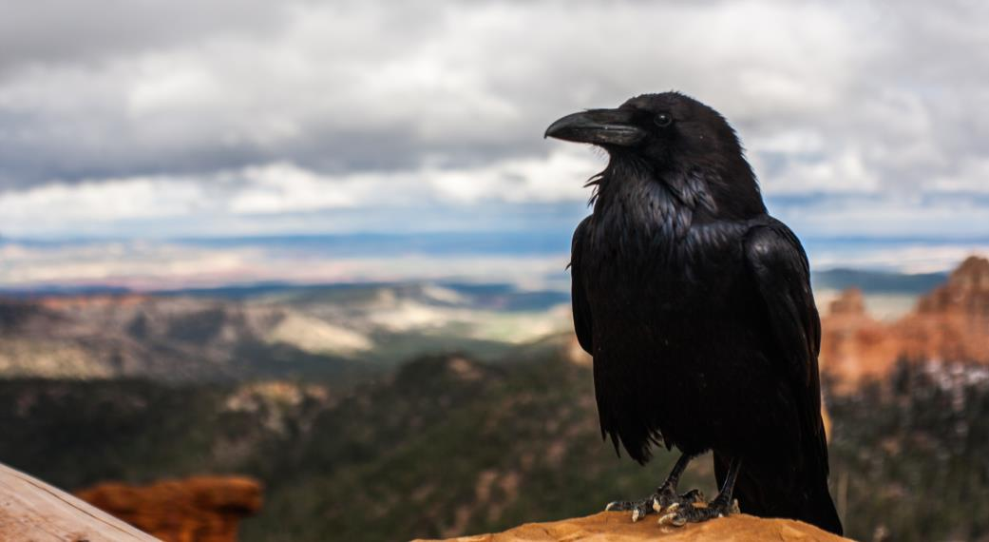
Realizátor průzkumu
225 986 816
zackova@stemmark.cz
www.stemmark.cz

